Slide 1
«О региональной промышленной политике в сфере комплексного обеспечения здоровья населения Санкт-Петербурга»
Заседание президиума СПб СПП 23.06.2022
Елена Кириленко,
генеральный директор
КЕЛЕАНЗ Медикал

Slide 2
О компании
- Реализация комплексных проектов «под ключ»
- Оснащение медицинским оборудованием по всей России (первая современная клиника Крыма – Ялтинская ГБ1 – центр ФМБА)
- Круглосуточная (24/7/365) работа сервисной службы компании
- Решение индивидуальных задач любой сложности (разработка медицинских технологий)
- Устойчивые партнерские отношения с ведущими российскими и зарубежными производителями медицинского оборудования в мире
- Более 15 лет успешной работы
- Собственная служба логистики и автопарк
- Постоянное обновление товарной линейки и тщательный мониторинг рынка медицинского оборудования
- Более 1000 успешно реализованных проектов, включая знаковые для РФ

Slide 3
О компании
KELEANZ Medical является официальным дилером ведущих российских и зарубежных брендов медицинской техники и осуществляет прямые поставки с заводов-производителей по всей территории Российской Федерации

Slide 4
Оборудование и ИМН
Средняя стоимость оборудования выросла на 30% (в диапазоне 20-100%). Цена расходных материалов выросла на 35 - 70%.
До 50% от стоимости импортного оборудования может уходить на логистику
Сроки поставки и Российского и импортного оборудования выросли вплоть до 6 - 9 месяцев. Производители перегружены заказами.
Объём импорта восстановился только до 50% от обычных оборотов
По данным Счётной палаты, в 2020 году доля российской продукции в медицинской сфере составила всего 28,8%
На майском совещании Минпромторга с производителями медтехники и ведомствами поставили задачу импортозаместить медоборудование. За 2 года планируется увеличить долю отечественной техники в российских больницах до 50%, к 2030 году – до 80%. Для этого власти готовы дать производителям различные льготы, в т.ч. налоговые
Доля оборудования в общем объёме затрат на строительство мед.учреждения составляет 50-80%, поэтому затраты на запуск новых проектов увеличатся до 24% без учёта подорожания стройматериалов

Slide 5
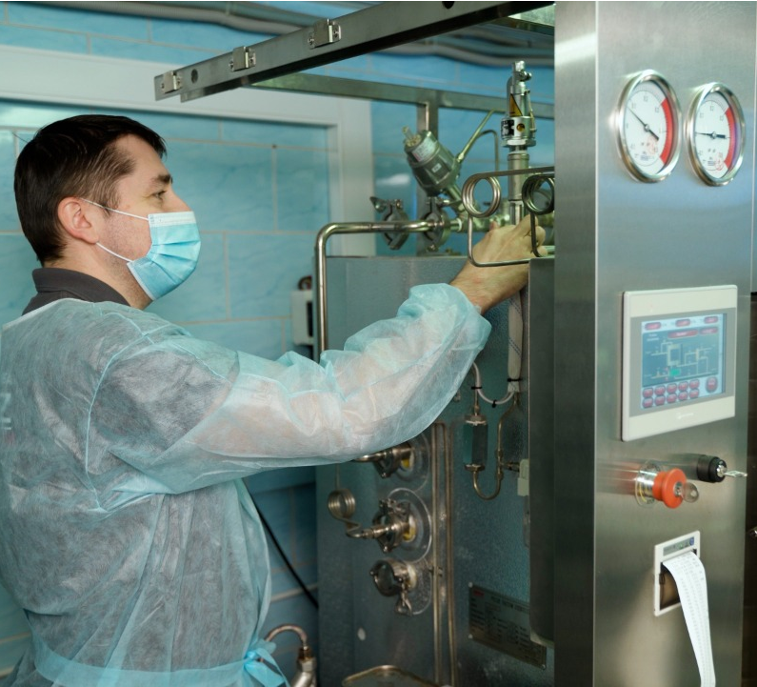
Поставки запчастей
Время поставки запасных частей выросло до 6 – 12 месяцев, простой сломанного оборудования может доходить до 6 – 12 месяцев.
По данным всероссийского исследования «Сервисное обслуживание и ремонт медтехники в условиях санкций», 70% опрошенных игроков рынка ощутили дефицит запасных запчастей. 55% респондентов считают, что рынок будет расти, потому что дешевле отремонтировать и продлить срок службы старой медтехники, чем купить новую.
Ряд производителей из Европы, Японии и США прекратили поставки запчастей на своё оборудование
Цены на комплектующие установлены в валюте и не могут быть зафиксированы

Slide 6
Предложения
Анализ, систематизация и поддержка существующих производителей. Перепрофилирование. Приоритет на оперативную организацию производства запасных частей и комплектующих, изделий медицинского назначения (протезы, импланты, импортозамещающая продукция не требующая длительных и сложных НИОКР)
Кластеризация производства запасных частей и комплектующих
Поддержка в локализации производства МО и ИМН, имеющих РУ МЗ РФ совместно с производителями из дружественных государств (Белоруссия)
Оцифровка уровня МТО медицинских учреждений. Регулярный мониторинг и обратная связь производителям.
Аналитика по отказам, требуемым запчастям, частоте ремонтов.
Расстановка приоритетов: оборудование, ИМН, расходные материалы. Единый федеральный реестр.
Поддержание в рабочем состоянии имеющегося МО, стандартизация тарифов на ТО и ремонт. Квалификация исполнителей.
Создание рабочей группы при СПб Союзе промышленников и предпринимателей, включающую:
пользователей, представителей медицинских учреждений, определяющих потребность и технические требования к медицинскому оборудованию и изделиям медицинского назначения,
разработчиков и производителей МО и ИМН,
обслуживающие организации (ремонт и техническое обслуживание)

Slide 7
КОНТАКТЫ:
Елена Кириленко,
генеральный директор
KELEANZ Medical
+7 (921) 963-33-32
director@keleanz.ru

